Slide 1
DESARROLLO WEB
PGY3121

Slide 2
VALIDACIÓN DE FORMULARIOS CON JQUERY

Slide 3
EN ESTA SESIÓN
Eventos de formularios en jQuery
Uso de los eventos para validar.
Ejemplo práctico.
Actividades.

Slide 4
EVENTOS DE FORMULARIOS.

Slide 5
EVENTOS DE FORMULARIOS.
En jQuery existen algunos eventos que permiten trabajar o están asociados a los formularios.
blur(), enlaza una acción a un objeto cuando este cambia el foco.
change(), enlaza una acción a un objeto cuando este cambia su contenido.
focus(), enlaza una acción a un objeto cuando este recibe el foco.
focusin(), enlaza una acción a un objeto cuando este o su elemento padre reciben el foco.
focusout(), enlaza una acción a un objeto cuando este o su elemento padre pierden el foco.
select(), enlaza una acción a un objeto cuando el texto que este contiene es seleccionado.
submit(), enlaza una acción a un objeto form cuando el usuario intenta enviar un formulario.

Slide 6
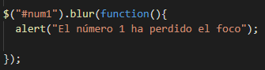
EVENTOS DE FORMULARIOS
Los eventos blur(), change(), focus(), focusin(), focusout() y select() se pueden aplicar a cualquier elemento de formulario.

Slide 7
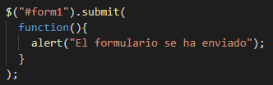
EVENTOS DE FORMULARIOS
El evento submit() sólo se puede asociar a un formulario, por lo tanto sólo se va a gatillar cuando se presione el submit.

Slide 8
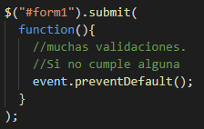
EVENTOS DE FORMULARIOS
Si el formulario no cumple con las validaciones, se puede evitar el envío de los datos utilizando event.preventDefault(). El cual cancelará la ejecución de un enlace, en este caso el envió de los datos.

Slide 9
USO DE LOS EVENTOS PARA VALIDAR.

Slide 10
USO DE LOS EVENTOS PARA VALIDAR.
Utilizando los eventos definidos para los formularios, podemos crear validaciones campo a campo o a nivel de formulario.
Las validaciones campo a campo, se realizan para cada elemento que pierde el foco, se valida su contenido.
En las validaciones a nivel de formulario, la validación se realiza sólo al momento de enviar los datos.
Existe una tercera que es una combinación de las anteriores.

Slide 11
USO DE LOS EVENTOS PARA VALIDAR
Adicionalmente, una vez realizada la validación, el aviso en caso de error, se puede realizar de forma intrusiva o no.
La forma intrusiva muestra un mensaje en pantalla vía un cuadro de diálogo, el cual debe ser cerrado antes de continuar.
La forma no intrusiva, permite que el usuario reciba un aviso sin que haya nada que cerrar, generalmente el aviso es de carácter visual, puede ser una marca, un cambio de color, un texto cerca del control.

Slide 12
EJEMPLO PRÁCTICO.

Slide 13
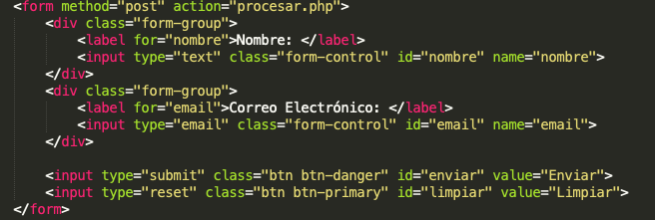
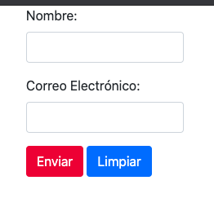
EJEMPLO PRÁCTICO
Primero creamos el formulario y luego ve el video de implementación

Slide 14
EJEMPLO PRÁCTICO
Juega ahora con el formulario:
¿Que debería pasar cuando presionas el botón limpiar?
¿Que debería pasar antes de presionar el botón enviar y pasas de un control a otro sin ingresar texto en ellos?
¿Qué debería pasar cuando llenas los dos controles con texto y pasas a cualquier otro control?
Si te animas, programa las respuestas.

Slide 15
EJEMPLO PRÁCTICO
Por suerte para nosotros, hay muchas librerías ya definidas, creadas y utilizadas por muchos desarrolladores para validar formularios.
Entre muchas librerías existentes se encuentran:
Validation Engine
Validate.js
Parsley.js

Slide 16
ACTIVIDADES.

Slide 17
ACTIVIDADES
Revisa el AVA y encontrarás una actividad para que realices con tus compañeros de equipo aplicada a tu proyecto.

